Slide 1
Использование игр
в развитии детей, имеющих патологию речи
МДОУ ДСКВ №6 «Солнышко»
Ескевич Светлана Григорьевна

Slide 2
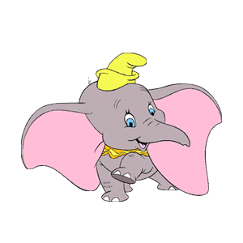
Зачем нужна игра?
Игра дает свободу. Игра не задача, не долг, не закон. По приказу играть нельзя, только добровольно.
Игра дает порядок. Система правил в игре абсолютна и несомненна. Невозможно нарушать правила и быть в игре.
Игра создает гармонию. Формирует стремление к совершенству.
Игра дает увлеченность. Она интенсивно вовлекает всего человека, активизирует его способности.
Игра дает элемент неопределенности, который возбуждает, активизирует ум, настраивает на поиск оптимальных решений.
Игра дает компенсацию, нейтрализацию недостатков
Игра дает физическое совершенствование, поскольку в активных своих формах она предполагает обучение.
Игра дает возможность проявить или совершенствовать свои творческие навыки
Игра дает развитие воображения.
Игра дает возможность развить свой ум.
Игра дает радость общения.

Slide 3
Логопедические игры
различения фонетически
близких звуков речи
развития фонематического
слуха
развития речевого дыхания
для чего?
развития
лексико-грамматического
строя речи
различия
смешиваемых звуков
овладения новым
словарным запасом
автоматизации
поставленных звуков

Slide 4
Цель игры
Устранение различных нарушений речи и создание условий для успешной учебной деятельности через игру

Slide 5
Примеры игровых упражнений
Подборка игр для развития фонематического восприятия.
Подборка игр для коррекции звукопроизношения.
Подборка игр для развития связной речи.
Подборка игр для развития мелкой моторики.
Подборка игр для профилактики дисграфии и дислексии.

Slide 6
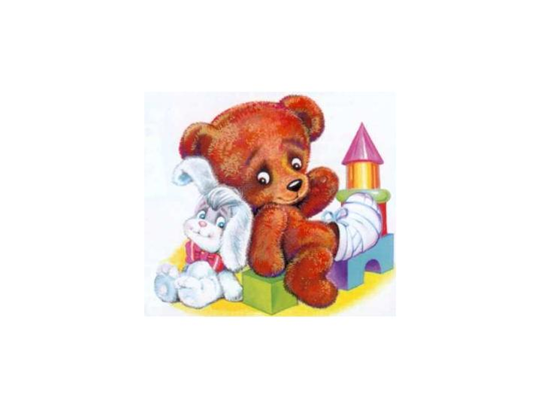
Классификация логопедических игр
Подготовительные игры
Игры для формирования правильного звукопроизношения автоматизации и дифференциации поставленных звуков
Игры по формированию лексико-грамматического строя речи
Игры для развития связной речи
Игры для развития общей и мелкой моторики
Игры способствующие социализации ребенка

Slide 7
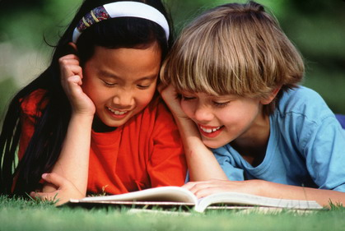
Формы работы
Фронтальные занятия
Подгрупповые занятия
Индивидуальные занятия

Slide 8
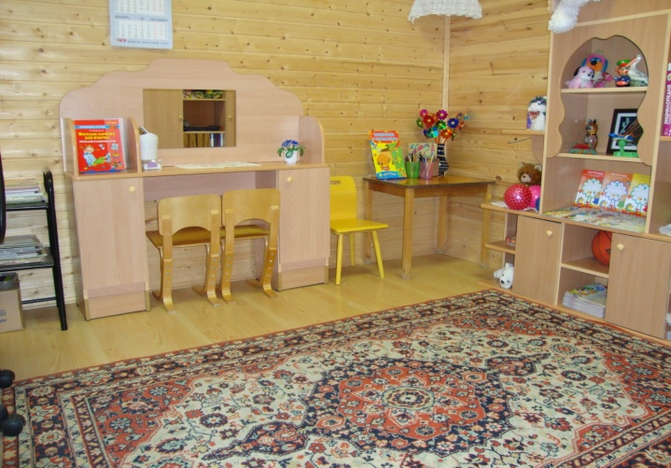
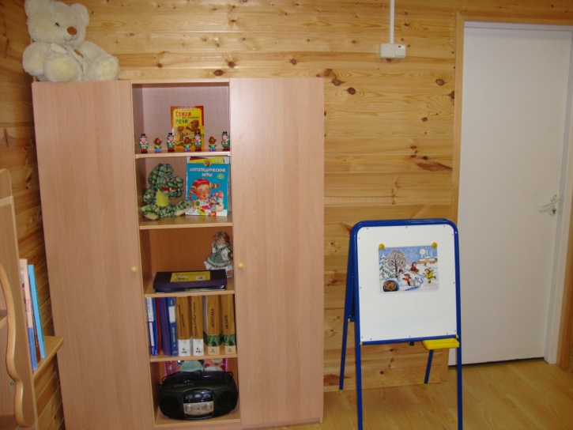
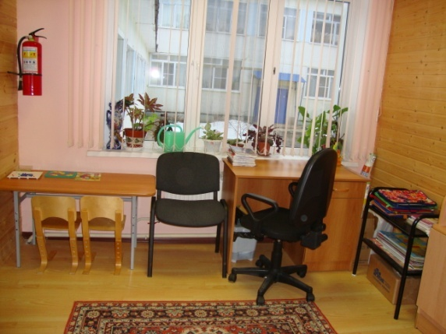
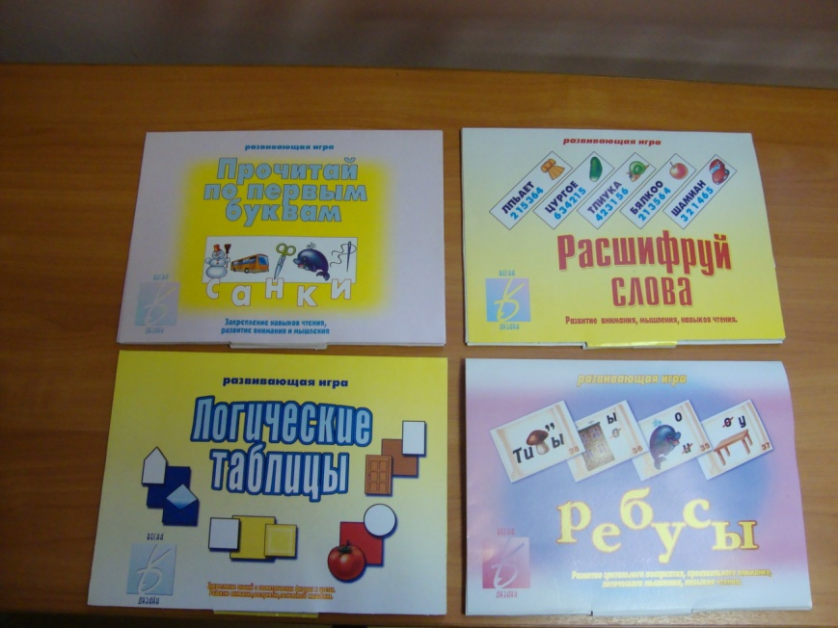
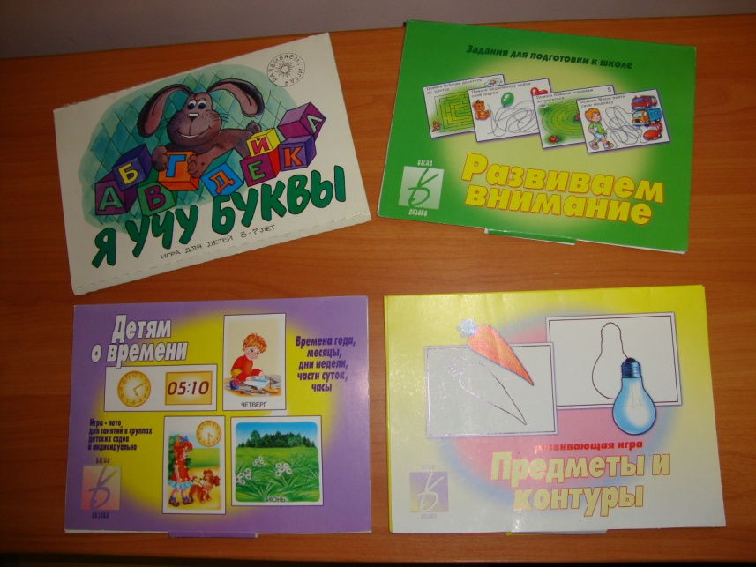
Средства работы

Slide 9
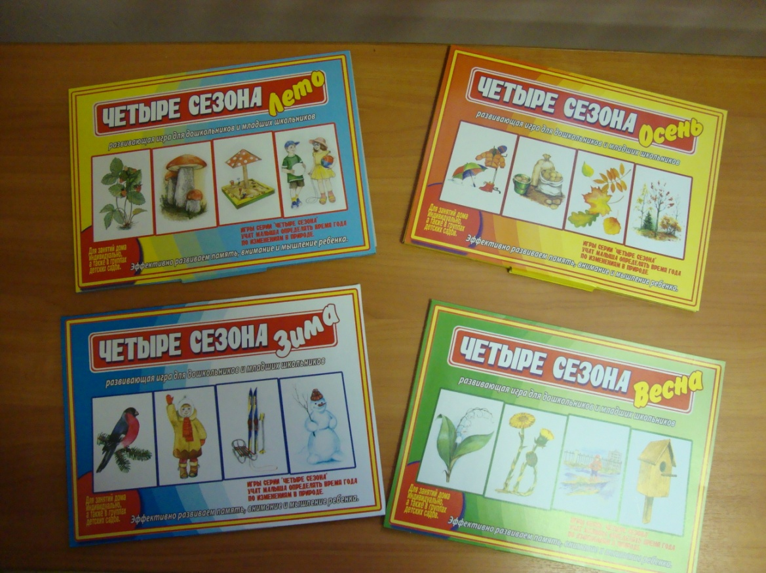
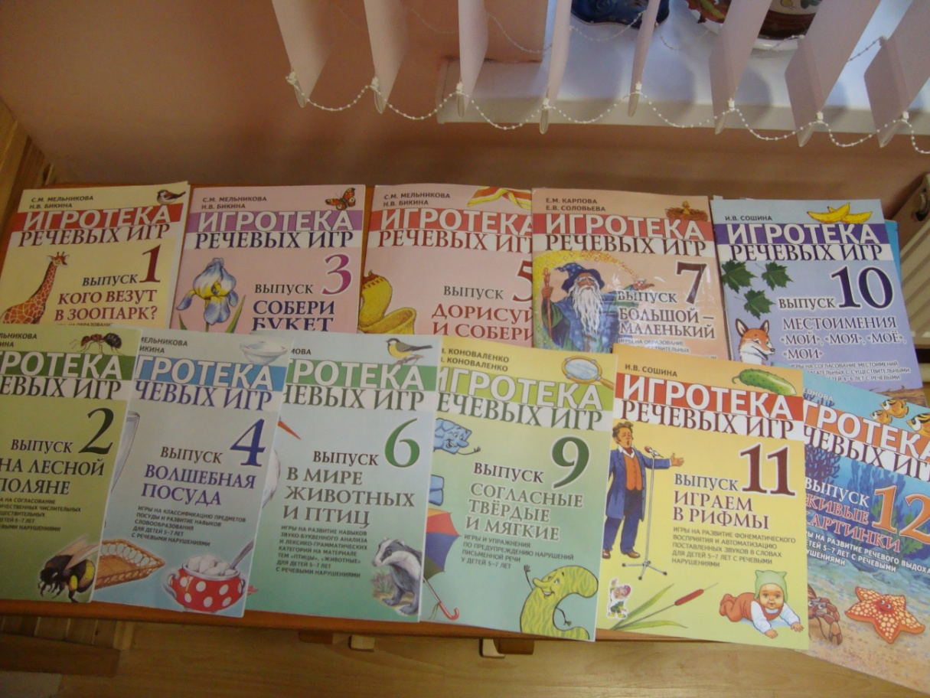

Slide 10
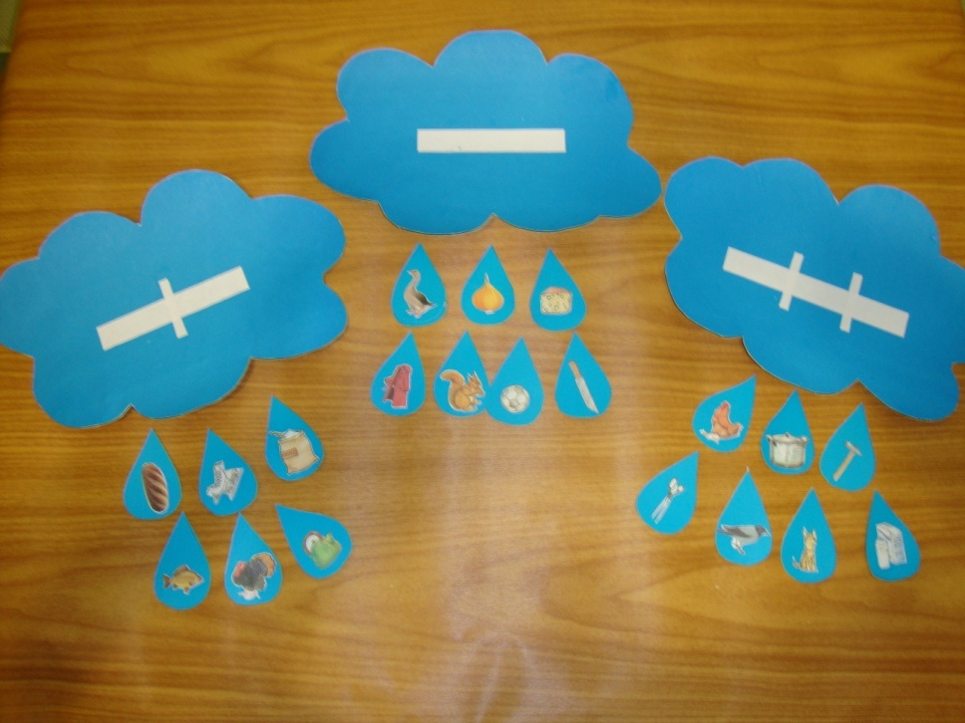
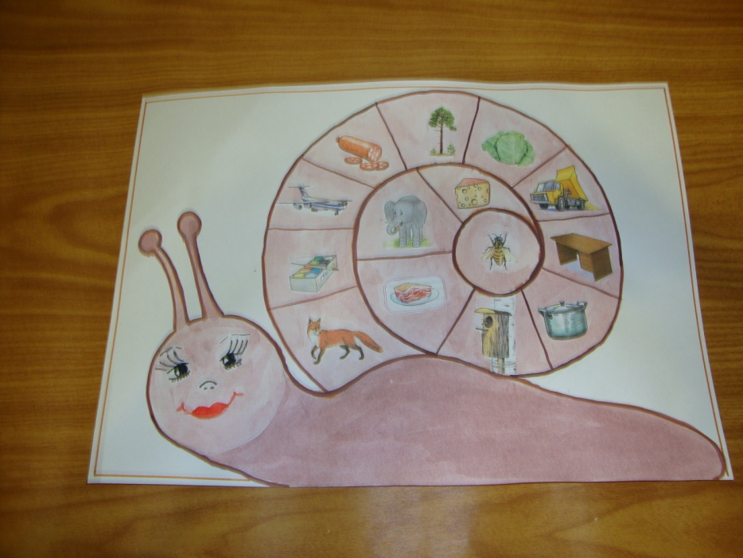
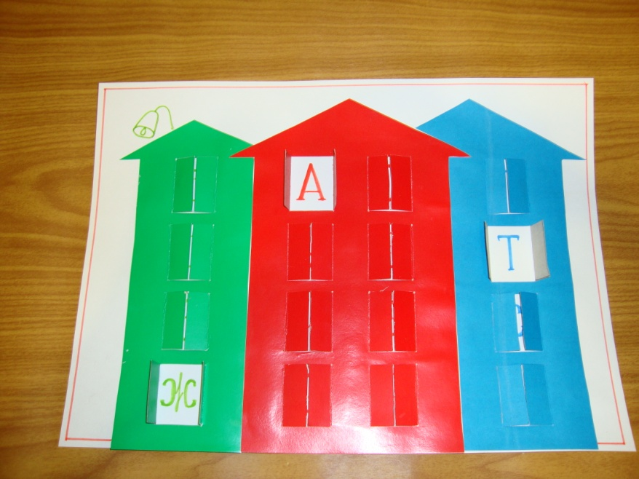
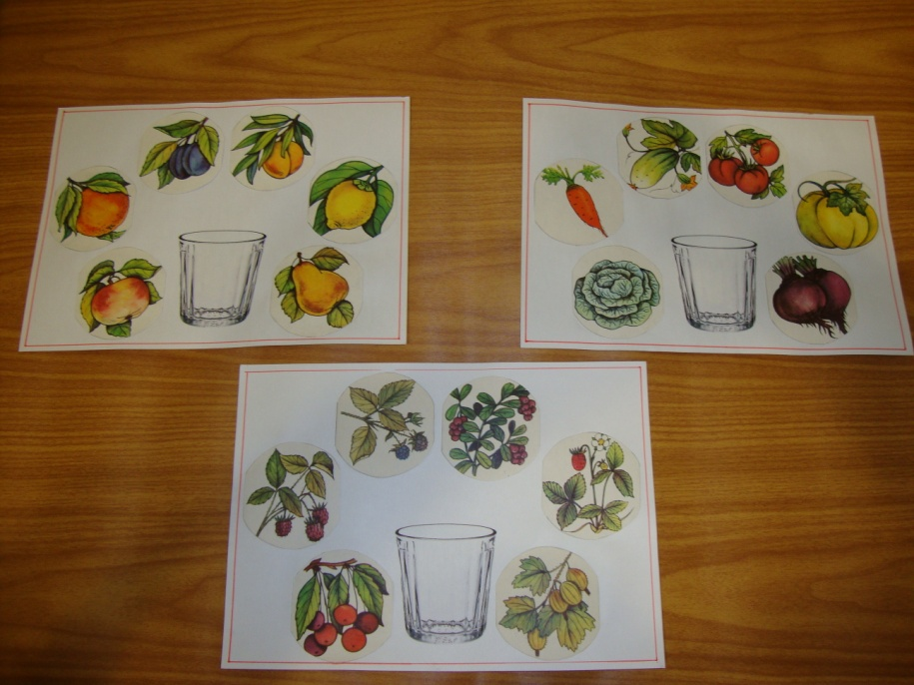

Slide 11
Начало учебного года (2011-2012)
30%
70%
Низкий уровень
Средний уровень

Slide 12
Середина учебного года (2011-2012)
15% 20%
65%
Средний уровень
Низкий уровень
Высокий уровень

Slide 13
Конец учебного года (2011-2012)
Средний уровень
Низкий уровень
Высокий уровень

Slide 14
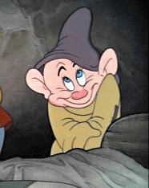
Результаты работы
сформированность правильного звукопроизношения у детей
практическое использование в речи детей лексико-грамматических средств языка
сформированность навыков связной речи
сформированность фонематического восприятия
развитие эмоционально-практического взаимодействия со взрослыми и сверстниками

Slide 15
Спасибо за внимание!

